Slide 1
MÔN TOÁN
Bài: Tiết học đầu tiên

Slide 2

KHỞI ĐỘNG

Slide 3


Slide 4

KHÁM PHÁ

Slide 5




HƯỚNG DẪN SỬ DỤNG SÁCH
Ký hiệu | Chú thích
 | Tìm hiểu kiến thức mới
 | Làm bài tập để thực hành kiến thức
 | Vừa học vừa chơi, củng cố kiến thức đã học
 | Ôn tập, vận dụng kiến thức đã học qua các bài tập và trò chơi
? | Tìm số thích hợp
? | Tìm dấu >; <; = thích hợp
? | Câu nào đúng? Câu nào sai?
Số
>;<;=
Đ,S

Slide 6

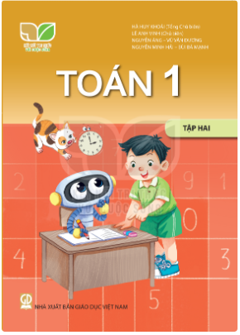
GIỚI THIỆU SÁCH TOÁN 1

Slide 7
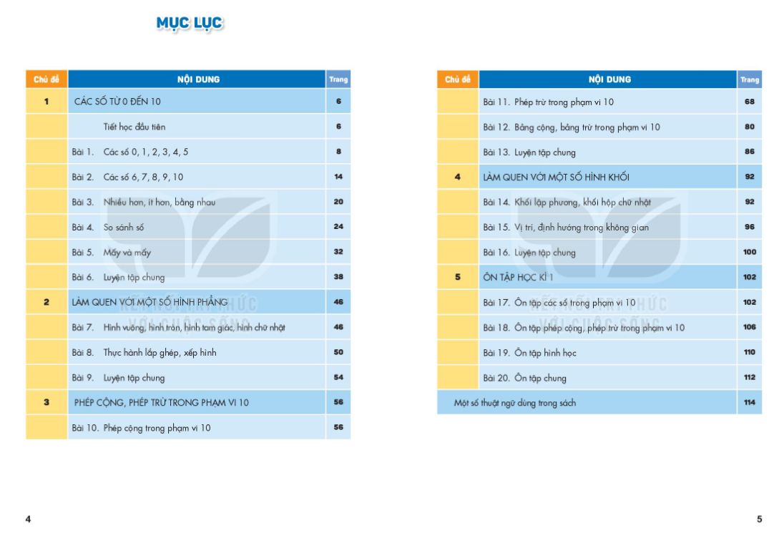
MỤC LỤC SÁCH (Trang 4 - 5)

Slide 8
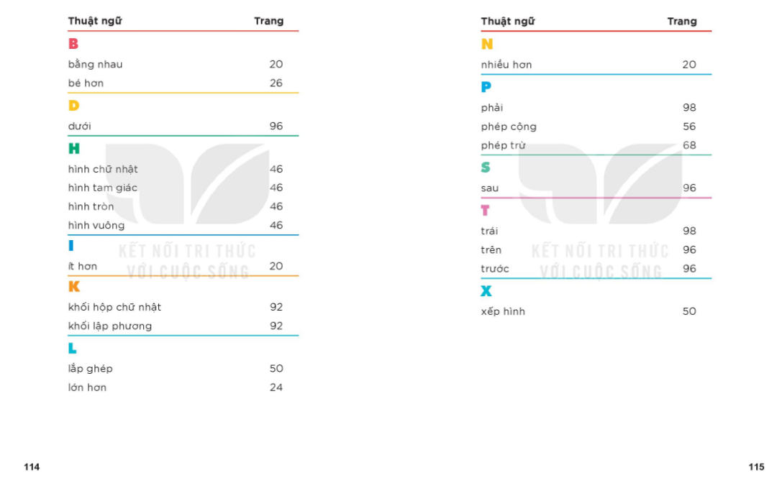
MỘT SỐ THUẬT NGỮ DÙNG TRONG SÁCH (T 114-115)

Slide 9
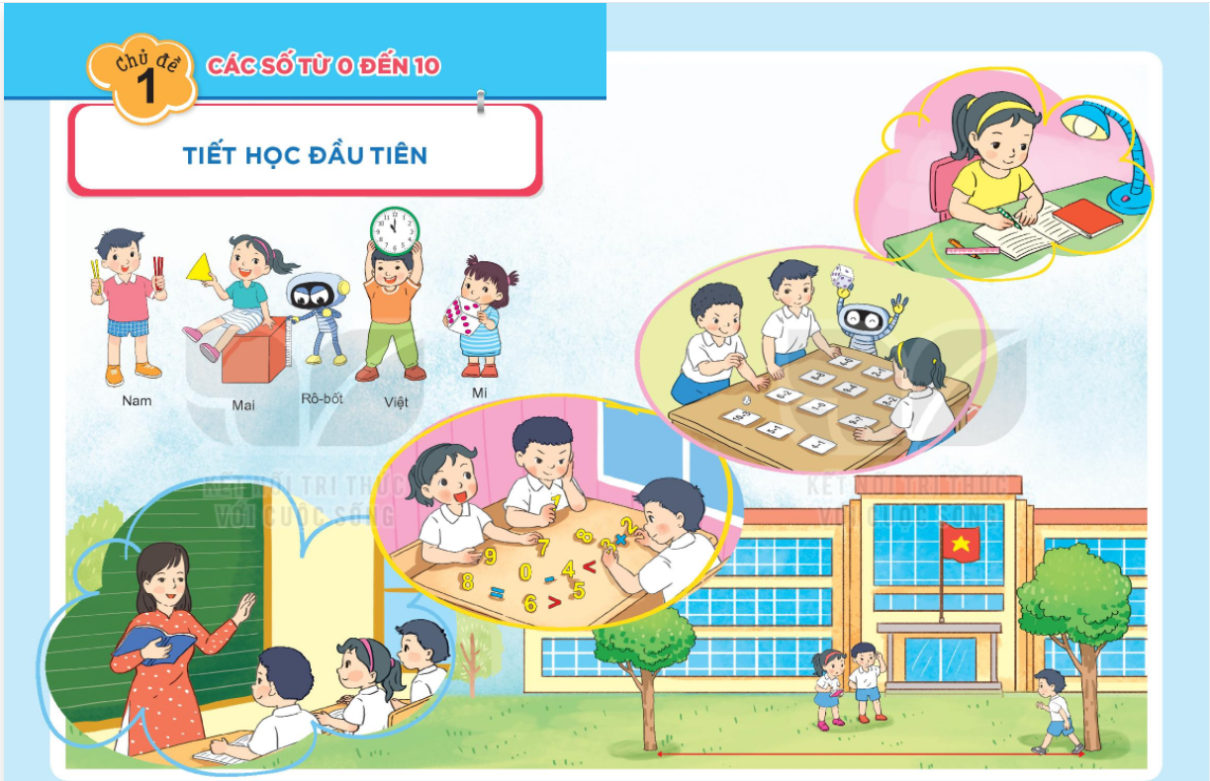

Slide 10
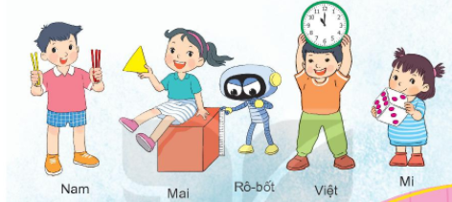
Các nhân vật trong sách giáo khoa Toán:
Rô-bốt
Nam
Mai
Việt
Mi

Slide 12

NGHỈ GIỮA GIỜ

Slide 13
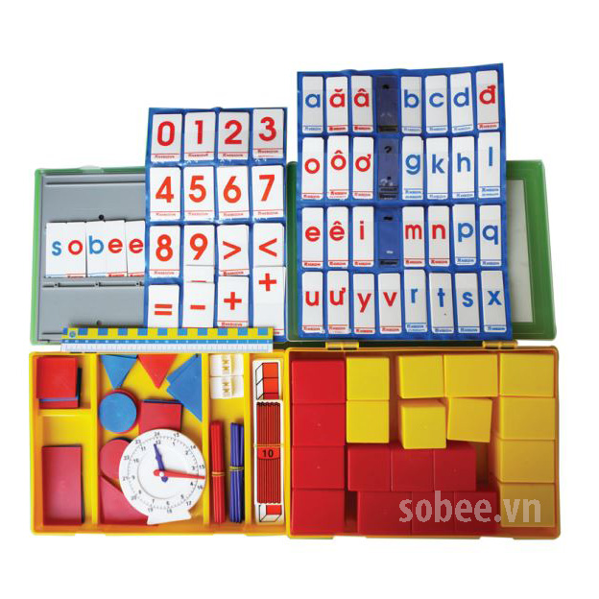
Giới thiệu bộ đồ dùng Toán 1 của HS :

Slide 14

DẶN DÒ
- Về ôn lại bài
- Xem trước bài sau:
Các số 0, 1, 2, 3, 4, 5

Slide 15
XIN CHÂN THÀNH CẢM ƠN
QUÝ THẦY CÔ GIÁO VÀ CÁC EM HỌC SINH!

